Slide 1
Шлифование
Цель Изучить и уметь применить на практике процесс шлифования .

Slide 2
Шлифование – процесс резания металлов с помощью абразивного инструмента, режущим элементом которого являются зерна. Зерна соединены специальными связующими веществами в шлифовальные круги, сегменты, головки, бруски, шкурки и в виде паст и порошков.

Slide 3
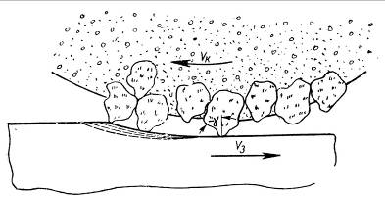

Slide 4
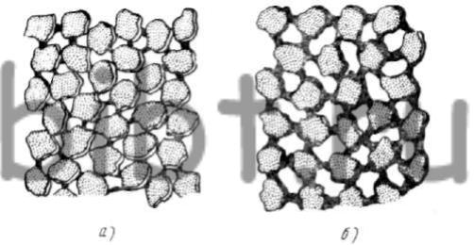

Slide 5
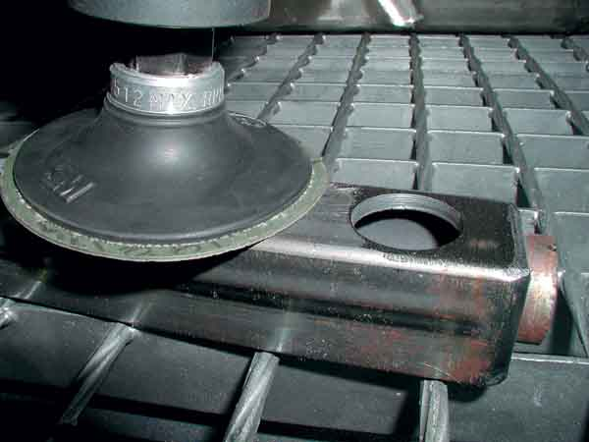

Slide 6
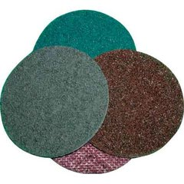

Slide 7
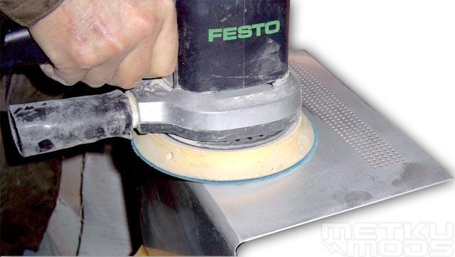

Slide 8
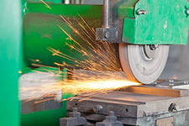

Slide 9
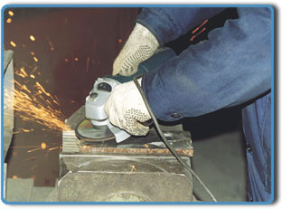

Slide 10
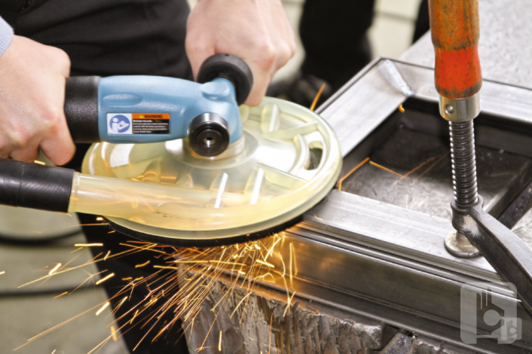

Slide 11
Вопросы для повторения
Фрезерование
Хонингование
Суперфиниширование и микрофинишированние

Slide 12
Учебник <технологические процессы ремонта автомобилей > В.М.Виноградов стр. 47-48. гл.4

Slide 13
спасибо за внимание

